Slide 1
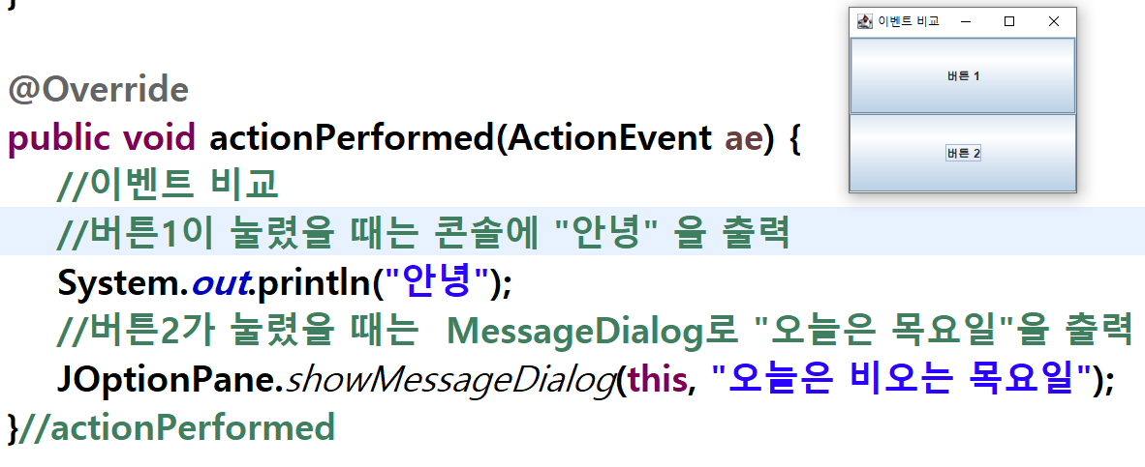
*같은 이벤트를 다른 컴포넌트에서 발생 할 때의 처리
-Java의 이벤트는 컴포넌트가 달라도 공유한다. 이벤트가 발생하면
Override한 이벤트 처리method를 다른 컴포넌트가 호출하게 된다.
=> 다른 일을 해야 하는 상황에 같은 일을 수행하게 된다.
=> 이벤트를 발생시킨 객체를 식별해야 한다.
*이벤트 식별하기
- ActionEvent에서만 사용할 수 있는 문법.
getActionCommand()는 버튼의 라벨, T.F의 입력값을 문자열로 가져온다.
String input=ae.getActionCommand(); => equals를 사용하여 비교
-모든 이벤트 클래스에서 사용할 수 있는 문법.
getSource() : 이벤트를 발생시킨 객체의 주소를 가져온다.
ae.getSource()==객체

Slide 2
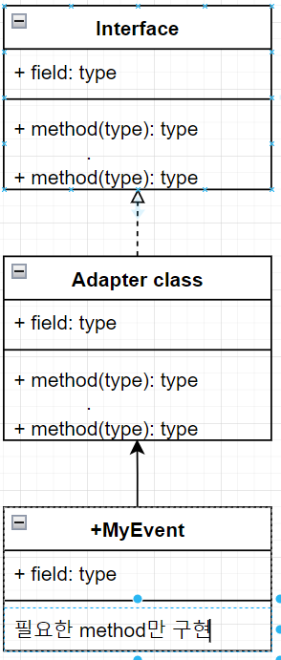
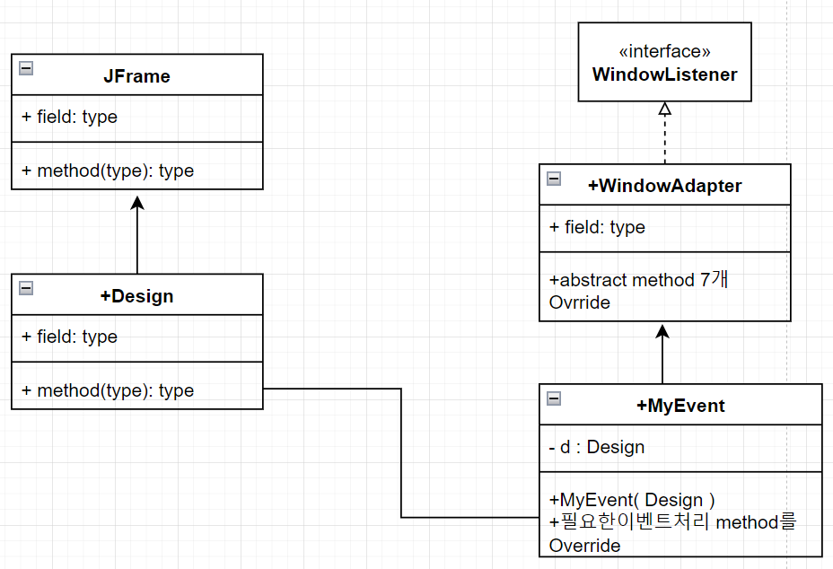
*XxxAdapter 사용
- 이벤트를 처리하기 위한 interface가 abstract method를 하나이상 가지고
있는경우에 Java에서 미리 구현 클래스를 만들어 제공하는 것.
- 개발자는 필요한 method만 Override해서 사용할 수 있다.
이벤트를 처리하기위한 인터페이스
Java에서 구현한 클래스
인터페이스의 모든 추상 method를 Override
내가 만든 클래스
XxxAdapter를 부모로 하여 필요한 method만 Override한다.

Slide 3
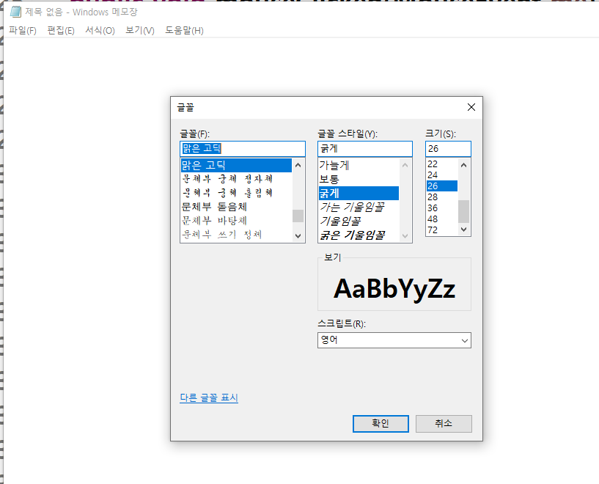
*key event
- 키보드가 눌렸을 때 눌린키의 키코드와 키문자를 얻기.
- TextComponent에서 이벤트가 발생.
- 다양한 Constant로 키를 비교할 수 있다.
*Mouse event
- 마우스의 동작에 따른 이벤트 처리
*JDialog – window component
- 메인창에서 부가적인 기능을 제공할 때 사용하는 자식창.
- 부모창이 존재해야한다.
- JDialog는 부모창 없이도 사용자에게 제공될 수 있다.
-주의 : 이벤트등록은 setVisible전에 해야한다 .
-닫기 : setDefaultCloseOperation( JFrame.DISPOSE_ON_CLOSE);로 종료한다.
메인창
-텍스트를 작성하고 관리하는 일 제공
자식창
-글꼴변경,스타일,크기 일 제공

Slide 4
*Font
- 글꼴을 변경하는 Non-Visual Component
- java.awt패키지에서 제공
- awt component는 5가지의 글꼴 (Dialog, DialogInput, Monospaced, Serif, SansSerif)
을 지원하지만 swing component는 모든 글꼴을 지원한다.
사용법)
1. Font 생성)
Font font=new Font(“글꼴종류”, 스타일, 크기);
2. component에 적용
컴포넌트명.setFont( 폰트객체 );
*색변경
-바닥색( 배경색 )
컴포넌트.setBackground( Color.색 );
-글자색(전경색)
컴포넌트.setForeground( Color.색 );
Font.PLANE, Font.BOLD, Font.ITALIC, Font.BOLD| Font.ITALIC

Slide 5
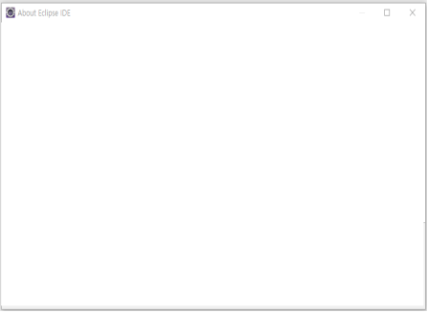
숙제
아이디
JTextField
비밀번호
JPasswordField
출력
JLabel
글꼴과 크기를 보기 좋게설정하세요
1.아이디에서 엔터가 눌려지면 아이디가 존재하는지 확인 한 후 존재한다면
비밀번호로 이동한다. 사용 method requestFocus()
2.비밀번호에서 엔터가 눌려지면 아이디와 비밀번호가가 존재하는지 확인 한 후 존재한다면
로그인 작업을 수행한다.
아래 아이디로 인증된다면 출력 라벨에
“xxxx님 yyyy-mm-dd hh:mm:ss 초에 로그인 하셨습니다.” 를 넣어 보여주세요
인증정보는 아래의 정보일 때에만 로그인이 가능하다.
아이디 | 비밀번호
admin | 1234
kang | test1234
kim | 4321
lee | sunkyung

